Slide 1

הגטאות – מהישרדות למרד
היסטוריה ממלכתי | שאלון 022261
מצגת לימוד לבגרות
שקף 1 מתוך 30

Slide 2
מפת הנושא
יחידה 2
"הסדר החדש", היודנראט
יחידה 1
הגטאות
יחידה 4
היבטים נוספים בנושא
יחידה 3
הגטאות, יחס האוכלוסייה כלפי היהודים
שקף 2 מתוך 30

Slide 3
הגטאות
יחידה 1
שקף 3 מתוך 30

Slide 4
הגטאות
הביטוי בקטע המקור
קפלן מתאר תופעה של "כוח מופלא" שניזון מן "השאיפה לחיים" על אף "מצוקה נוראה" של היהודים בגטו; כוח שיהודי פולין נתברכו בו, הנובע מן המסורת היהודית "שציוותה לנו את החיים"; הוא מתאר כיצד היהודים נאחזים בחיים על אף הדיכוי, ההשפלות, היעדר פרנסה – תנאים שעל פי ההיגיון וחוקי הטבע אמורים להביא ל"אבדון ולכליה גמורה"
שקף 4 מתוך 30

Slide 5
"הסדר החדש", היודנראט
יחידה 2
שקף 5 מתוך 30

Slide 6
"הסדר החדש", היודנראט
פגיעה בהנהגה ובשכבות האינטליגנציה של העמים הסלביים - המשך
2
פגיעה בהנהגה ובשכבות האינטליגנציה של העמים הסלביים
1
תחילת ביצוע "הפתרון הסופי" – בורות הירי
רצח חלק מהם ומאסרם של אחרים ושילוחם למחנות ריכוז, סגירת אוניברסיטאות וגימנסיות, פגיעה באומנות ובתרבות – כדי לנטרל את הגזעים "הנחותים" שנועדו לשרת את הגזע "הארי".
הקצבות מזון לאוכלוסייה בפולין – שמירה על רמת חיים נמוכה כדי למנוע התקוממויות.
מבצע ברברוסה – כדי להבטיח "מרחב מחיה" וכדי להיאבק בבולשביזם ולחסלו, לנטרל את הגזע הסלבי הנחות ולשעבדו.
שקף 6 מתוך 30

Slide 7
"הסדר החדש", היודנראט - המשך
הנהגה בכפייה
חלק מראשי היודנראטים מונו בכפייה (תוך כדי איומים על חייהם), ונאלצו לציית להוראות הנאצים (גזרות שונות, שוטפות ומזדמנות), וכל חריגה הייתה מלווה בסכנה לחייהם ובסכנה של ענישה קולקטיבית
הצורך לקבל הכרעות שלא עלו בקנה אחד עם תפיסת עולמם ומצפונם, מתוך אמונה כי הדבר יאפשר לפעול לטובת הציבור היהודי בגטו ולצמצם את הפגיעה בו.
המאבק היום־יומי להשיג תנאי קיום מינימליים לציבור היהודי בגטו: הוטל עליהם לספק שירותים בכל תחומי החיים (דיור, מזון, תברואה, בריאות, חינוך, דת, תעסוקה ושמירה על הסדר) בתנאים קיצוניים של מחסור, בידוד וכליה.
שקף 7 מתוך 30

Slide 8
"הסדר החדש", היודנראט - המשך
הנהגה בכפייה - המשך
הנהגה שיכולתה להפעיל סנקציות מוגבלת מאוד.
מעמדם כחוליה מקשרת בין הממשל הנאצי ובין הציבור היהודי בגטו: מצד אחד המגע הישיר עם הנאצים היה מלווה לעיתים קרובות בהשפלה, איומים, אלימות פיזית ואף רצח. מצד אחר הציבור היהודי בגטו (שלא היה במגע ישיר עם הנאצים) ראה ביודנראטים את האחראים למצבם והפנה אליהם את ביקורתו וזעמו.
שקף 8 מתוך 30

Slide 9
דילמות ראשי היודנראט – לפני "הפתרון הסופי"
ארבע דילמות
לקבל את המינוי או לסרב לשרת את השלטון הנאצי (סירוב היה כרוך בסכנת חיים).
לציית להוראות הנאצים מתוך תקווה לצמצם את הפגיעה בגטו ומחשש שסירוב יגרור ענישה קולקטיבית, או להימנע משיתוף פעולה ולפעול בניגוד להוראות.
ליזום בתי מלאכה שיספקו הכנסה ותעסוקה, או להימנע מכך כי הם מסייעים לכלכלת גרמניה.
איך לחלק מזון, תרופות ודיור: לחלשים ולנזקקים, או למי שסיכויי ההישרדות שלו גבוהים יותר.
שקף 9 מתוך 30

Slide 10
דילמות ראשי היודנראט – בזמן "הפתרון הסופי"
מה השתנה
להודיע לציבור על השינוי במדיניות הנאצית או לשתוק. להמשיך למלא הוראות בתקווה להציל חלק מן התושבים, או לסרב.
להמשיך בגטו יצרני כדי לדחות את חיסולו, או להימנע כדי לא לסייע למאמץ המלחמתי של גרמניה.
לשתף פעולה עם ארגוני המחתרת אף שהדבר עלול לסכן את תושבי הגטו, או לא לשתף פעולה ואף להסגירם.
מה מייחד את התקופה: שילוחים למחנות השמדה. ראשי היודנראט נדרשו לקחת חלק בגזירת דינם של חלק מהתושבים, ולא היה אפשר לחמוק מהכרעה.
שקף 10 מתוך 30

Slide 11
הגטאות, יחס האוכלוסייה כלפי היהודים
יחידה 3
שקף 11 מתוך 30

Slide 12
הגטאות, יחס האוכלוסייה כלפי היהודים
אנשי חינוך ותרבות
3
תחומי פעילות מיוחדים למדריכי תנועות הנוער
2
דמיון
1
מתן משענת רוחנית והקלה של המצוקה הנפשית
ייזום של מגוון פעילויות חינוך ותרבות; אספקת שירותי הזנה וסעד (יודנראט ותנועות הנוער)
פעילות ערכית לחיזוק הזהות היהודית והציונית של בני הנוער (הכשרות, קבוצות עבודה חקלאיות); פעילות לטיפוח ההנהגה, פרסום והפצת עיתונות מחתרתית; העברת מידע בין הגטאות השונים בעזרת קשרים וקשריות, הובלת המרד
שקף 12 מתוך 30

Slide 13
הגטאות, יחס האוכלוסייה כלפי היהודים - המשך
קשיים מיוחדים של סוגי ההנהגה האחרים
יחסים מורכבים ולעיתים מתוחים עם חברי היודנראט; קושי במתן תמיכה רוחנית, תקווה, משמעות ועידוד נפשי אל מול המציאות האיומה; ביקורת פנימית – "בבית קברות לא עושים תיאטרון"
שקף 13 מתוך 30

Slide 14
היבטים נוספים בנושא
יחידה 4
שקף 14 מתוך 30

Slide 15
היבטים נוספים בנושא
מה אפשר לעשות נוכח האקציות – גירוש יהודים מהגטו להשמדה
האם להגיב (ליידע את אוכלוסיית הגטו, להתגונן) או להימנע מלפעול כדי שלא לסכן את חיי כל היהודים שנותרו בגטו?
שקף 15 מתוך 30

Slide 16
להתנגד או להציל? הדיון בגטו וילנה, דצמבר 1941
אחרי הידיעות על הרצח בפונאר
אבא קובנר: אין הצלה לעם, ויש מוצא אחד של כבוד: מרד והתגוננות מזוינת. ממילא אין מה להפסיד.
יעקב אנדז'ה: להימנע ממאבק מזוין ולחזק את התנועה. יש סיכוי להציל, למרד בגטו אין סיכוי מול כוח האויב, והמאבק צריך להיות בארץ־ישראל.
שקף 16 מתוך 30

Slide 17
להתנגד או להציל? המשך הדיון
שתי עמדות נוספות
רוז'קה קורצ'ק: למרוד. מה נענה לילד בארץ־ישראל שישאל "מה עשיתם?" אם נציל רק את עצמנו? המרד יהיה מופת וייחרט בהיסטוריה של העם.
אדם (אדק בוראקס): להימנע ממאבק מזוין. אין ודאות שכל תושבי הגטו עומדים בפני השמדה; פתיחה במרד עלולה להביא לחיסולו המיידי ולסכן גם את מי שאינו רוצה להשתתף. אין להכריע בשם כולם ולסכן את חייהם.
(רוז'קה קורצ'ק, פעילת השומר הצעיר.)
שקף 17 מתוך 30

Slide 18
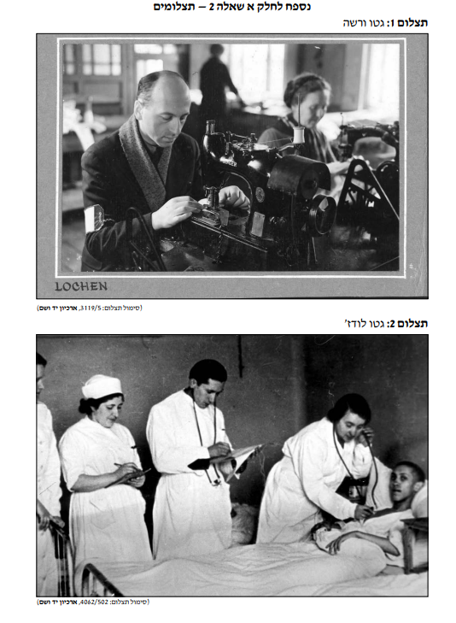
צילומי ארכיון מהגטאות: עבודה ורפואה
מה רואים?
צילום 1: עבודה בגטו ורשה, אנשים ליד מכונות בסדנה. צילום 2: צוות רפואי מטפל בילד בבית חולים בגטו לודז׳. הצילומים מופיעים בנספח לשאלת בגרות על החיים בגטאות.
קרדיט: נספח לשאלון 022261; צילומים מארכיון יד ושם לפי הציון בנספח
שקף 18 מתוך 30

Slide 19
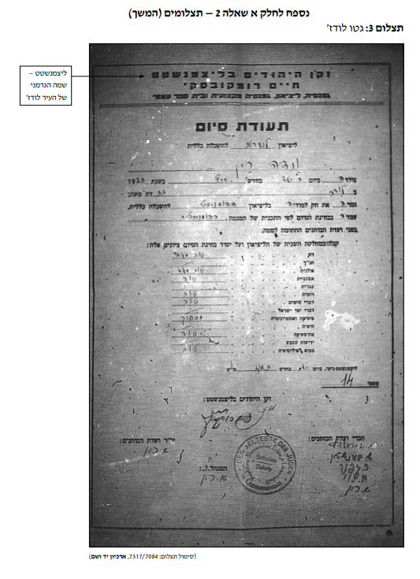
תעודת סיום מבית ספר בגטו לודז׳
מה רואים?
תעודת סיום מבית ספר יהודי בגטו לודז׳ (צילום מסמך): פרטי התלמיד, חתימות וחותמת. גם בתנאי הגטו נמשכו לימודים במסגרת מסודרת.
קרדיט: נספח לשאלון 022261; ארכיון יד ושם לפי הציון בנספח
שקף 19 מתוך 30

Slide 20
השאלה המקורית מהשאלון | שאלון 2261 | חורף תשפ"ה
השאלה המקורית
● 3. הגטאות, מלחמת העולם השנייה בשנתיים האחרונות
● א.
● הציגו שלוש מן המטרות של הנאצים בהקמת הגטאות, והסבירו כיצד תנאי החיים שיצרו הנאצים בגטאות סייעו לממש שתיים מן המטרות שהצגתם.
● הסבירו כיצד התמודדו היהודים עם תנאי החיים בגטאות. בססו את תשובתכם על פעולה אחת מן התחום הפיזי ועל מקור מספר הלימוד המדגים פעולה אחת מן התחום הרוחני.
● (18 נקודות)
● ב. לפניכם קטע מקור מתוך זיכרונותיו של אלברט שפאר, שהיה שר החימוש במשטר הנאצי.
● בפברואר 1945 יצאתי במטוס לסיור נוסף - ולפי כל הסימנים אחרון. [...] במהלך סיור זה הזדמן לי [...] לחזות בתנועת צבא של כמה יחידות אס-אס, שנועדו לפתוח במתקפת נגד נרחבת בגזרת הבלקן [דרום מזרח אירופה]. כדי להבטיח את היתרון שבגורם ההפתעה, הוכנה התוכנית למבצע זה תחת מעטה של סודיות קפדנית ביותר. [...] כך חשב היטלר להפתיע את הרוסים ולגרשם מארצות הבלקן, בעזרת כמה יחידות משוריינות של האס-אס, לאחר שהכוחות הרוסים כבר הספיקו להתבסס שם היטב.
שקף 20 מתוך 30

Slide 21
השאלה המקורית מהשאלון | שאלון 2261 | חורף תשפ"ה (המשך)
השאלה המקורית
● בכישרונו המדהים [של היטלר] לראות מהרהורי ליבו ולהאמין באשליות שהוא עצמו טיפח, ביסס את רעיון מתקפת הנגד בדרום מזרח אירופה בשלב מאוחר זה על ההנחה, כי לא יעברו אלא חודשים מעטים עד אשר ימאסו עמי האזור הזה בשלטון הסובייטי. באווירת הייאוש של השבועות ההם ניסה [היטלר] לשכנע את עצמו, כי דווקא שם די בהצלחות ראשונות כלשהן, כדי שיחול מפנה קיצוני במצב. אז בוודאי תפרוץ שם התקוממות עממית נגד ברית המועצות, והאוכלוסייה תפעל שכם אחד עימנו נגד האויב המשותף, עד אשר יושג הניצחון. כך ניתנה הפקודה האבסורדית [...] להדוף את הרוסים מארצות הבלקן וזאת, כאמור, על סמך שיקולי תעתועים [אשליות] תלושים לחלוטין מן המציאות.
● (מעובד על פי: א' שפאר, בתוכי הרייך השלישי, תרגום: ע' קורנפלד, מודן, 1979, עמ' 439)
● על פי קטע המקור, הציגו את הטענה של שפאר בנוגע לתוכניות הצבאיות של היטלר בשלב מאוחר זה במלחמה.
● הסבירו כיצד מהלכי המלחמה בשנתיים האחרונות שלה מחזקים את טענתו של שפאר. בססו את הסברכם על שתי עובדות היסטוריות.
● (16 נקודות)
שקף 21 מתוך 30

Slide 22
מחוון מוצע (אוסף לא רשמי) | שאלון 2261 | חורף תשפ"ה
תשובות מוצעות
● 3. הגטאות, מלחמת העולם השנייה בשנתיים האחרונות
● א. המטרות של הנאצים בהקמת הגטאות:
● (מטרה מוצהרת) לנטרל את השפעתם המזיקה של היהודים (הפצת מחלות מידבקות, פגיעה בכלכלה על ידי ספסרות וניהול שוק שחור, הפצת שמועות וידיעות שיזיקו לגרמניה) באמצעות הפרדתם מן האוכלוסייה הלא יהודית.
● ניתוק היהודים ובידודם מן העולם החיצון בהתאם לאידיאולוגיה הנאצית.
● ניתוק היהודים ובידודם מן העולם כדי למנוע כל אפשרות לסייע להם.
● נישול היהודים מבתיהם, ביזת רכושם וניצולם לעבודות כפייה.
● ניתוק הקשרים בין הקהילות היהודיות.
● ריכוז היהודים כשלב ביניים לפתרון בעיית היהודים כדי לאפשר שליטה על מקום הימצאם.
● פיקוח יעיל על היהודים.
● הכחדה עקיפה, חיסול מנטלי ופיזי על ידי מניעת אמצעי קיום בסיסיים ואיסור פעילות רוחנית.
● כיצד תנאי החיים שיצרו הנאצים בגטאות סייעו לממש את המטרות שהוצגו:
התשובות מאוסף לא רשמי ולא אומתו מול מחוון משרד החינוך.
שקף 22 מתוך 30

Slide 23
מחוון מוצע (אוסף לא רשמי) | שאלון 2261 | חורף תשפ"ה (המשך)
תשובות מוצעות
● הנאצים הקיפו את הגטאות בחומות ובגדרות, הציבו שלטים ועליהם כיתוב אזור נגוע במגפה, והציבו משטרה (פולנית ויהודית) לשמור על השערים – כדי לרכז אותם, לפקח עליהם, לבודד אותם, ולנתק אותם מן העולם החיצון.
● הנאצים הנהיגו מדיניות של הרעבה מכוונת שהובילה לתהליך מתמשך של הידרדרות עד כדי המתה איטית בעיקר בקרב אוכלוסיות חלשות.
● הנאצים הקימו גטאות בשכונות מוזנחות ודלות שהתאפיינו בתשתית ובתנאי תברואה גרועים במיוחד. תנאים אלה הצמיחו מחלות מידבקות ומגפות, שגרמו לתמותה ההמונית.
● הנאצים צופפו את היהודים בשטח קטן מלהכיל את כל תושביו. הצפיפות האיומה לצד תנאי תברואה ירודים האיצו את התפשטות המחלות.
● הנאצים הנהיגו עבודות כפייה בתנאי עבודה קשים שניצלו את כוח העבודה של היהודים לצורכיהם.
● הנאצים מינו בכפייה יודנראט ודרשו להפעיל משטרה יהודית שנאלצו לציית לתכתיביהם ואפשרו פיקוח יעיל על תושבי הגטאות.
● הנאצים אסרו על היהודים לקיים פעילויות חינוכיות, דתיות ותרבותיות כדי "לשבור את הרוח".
התשובות מאוסף לא רשמי ולא אומתו מול מחוון משרד החינוך.
שקף 23 מתוך 30

Slide 24
מחוון מוצע (אוסף לא רשמי) | שאלון 2261 | חורף תשפ"ה (המשך)
תשובות מוצעות
● כיצד התמודדו היהודים עם תנאי החיים בגטאות:
● פעולות מן התחום הפיזי:
● הקמת מערך של מפעלי עזרה לנזקקים; הברחת מזון אל תוך הגטו בדרכים שונות; הקמת מטבחים ציבוריים; הקמת מערך בריאות (בתי חולים, מרפאות, בי"ס לסיעוד, מרפאות שיניים, מרפאות לנשים הרות ועוד); הקמת מפעלים ובתי מלאכה.
● מקור מספר הלימוד:
● יש לבחור במקור מתאים מספר הלימוד ולהסביר כיצד הוא מדגים את ההתמודדות של היהודים עם תנאי החיים בגטאות בתחום הרוחני.
● בספרי הלימוד: היי סקול, עמ' 186–198; לילך, עמ' 187–205; מט"ח עמ' 189–204; רכס, עמ' 198–222; שזר, עמ' 50–64.
● ב. הטענה של שפאר בנוגע לתוכניות הצבאיות של היטלר בשלב מאוחר זה במלחמה:
● התוכנית של היטלר לפתוח במהלכי התקפי נרחב נגד ברית המועצות בגזרת הבלקן בשלב זה במלחמה, מנותקת מן המציאות וחסרת כל סיכוי.
התשובות מאוסף לא רשמי ולא אומתו מול מחוון משרד החינוך.
שקף 24 מתוך 30

Slide 25
מחוון מוצע (אוסף לא רשמי) | שאלון 2261 | חורף תשפ"ה (המשך)
תשובות מוצעות
● בקטע המקור: "בכישרונו המדהים לראות מהרהורי ליבו ולהאמין באשליות שהוא עצמו טיפח"; "כך ניתנה הפקודה האבסורדית [...] להדוף את הרוסים מארצות הבלקן"; "על סמך שיקולי תעתועים תלושים לחלוטין מן המציאות".
● כיצד מהלכי המלחמה בשנתיים האחרונות שלה מחזקים את טענתו של שפאר, ביסוס על עובדות היסטוריות:
● בשנתיים האחרונות של המלחמה נחל צבא גרמניה תבוסה מתמשכת בכל החזיתות:
● מפלה בקרב סטלינגרד (פברואר 1943), שממנה ואילך אילץ הצבא הרוסי את הצבא הגרמני לסגת לכיוון גרמניה בתוך כדי ספיגת אבדות קשות ביותר.
● פלישת כוחות בריטים ואמריקנים לסיציליה (סתיו 1943), כיבוש דרום איטליה, כיבוש רומא (קיץ 1944).
● הפלישה לנורמנדי – "מבצע אוברלורד" (יוני 1944) – קירבה את ההכרעה במערב אירופה (צרפת ובלגיה שוחררו).
● הפצצות כבדות של בעלות הברית על ערים ומרכזי תעשייה בגרמניה, שגרמו לנזקים כבדים ולפגיעה קשה בתעשיית המלחמה של גרמניה.
● הצבא האדום כבש את מדינות הבלקן (רומניה, בולגריה, יוגוסלביה, אלבניה, הונגריה) מידי הצבא הגרמני.
התשובות מאוסף לא רשמי ולא אומתו מול מחוון משרד החינוך.
שקף 25 מתוך 30

Slide 26
מחוון מוצע (אוסף לא רשמי) | שאלון 2261 | חורף תשפ"ה (המשך)
תשובות מוצעות
● קרב הבלימה האחרון של הנאצים – הקרב על הבליטה (סוף 1944) נכשל.
● כוחות בעלות הברית וברית המועצות התקדמו במהירות לכיוון גרמניה ובראשית 1945 כבר פלשו לאדמת גרמניה ממערב וממזרח.
● בספרי הלימוד: היי סקול, עמ' 329–332, 343; לילך, עמ' 330–334, 341; מט"ח, עמ' 289–290, 284–286; רכס, עמ' 320–331; שזר עמ' 311–314, 350–352.
התשובות מאוסף לא רשמי ולא אומתו מול מחוון משרד החינוך.
שקף 26 מתוך 30

Slide 27
מה שואלים על זה בבגרות
● הסבר תופעה או סיבות בעזרת החומר שלמדתם
● ביסוס הטענה בציטוט או התייחסות ישירה לקטע
● השוואה: דמיון והבדל בין מושגים או גישות
● נימוק עמדה באמצעות מושגים מקצועיים
נושאי המצגת
● הגטאות
● "הסדר החדש", היודנראט
● הגטאות, יחס האוכלוסייה כלפי היהודים
● היבטים נוספים בנושא
● הביטוי בקטע המקור
● פגיעה בהנהגה ובשכבות האינטליגנציה של העמים הסלביים
● תחומי פעילות מיוחדים למדריכי תנועות הנוער
● אנשי חינוך ותרבות
שקף 27 מתוך 30

Slide 28
טעויות נפוצות
✗ כותבים את ההגדרה (הצג) מתוך הקטע במקום מהחומר שלמדתם - ההגדרה חייבת לבוא מהלימוד.
✗ מציינים את המושג בלי להציג אותו - ציון בלבד לא מספיק.
✗ שוכחים לקשר את ההסבר לקטע עצמו - חובה ציטוט או התייחסות ישירה לקטע.
✗ כותבים תשובה כללית בלי המושגים המקצועיים מהמחוון.
שקף 28 מתוך 30

Slide 29
סרטון להבנה
לצפייה
צפו בסרטון "חיי היהודים בגטאות בתקופת השואה | יד ושם" - גם בעמוד הנושא, בלשונית "סרטון".
https://www.youtube.com/watch?v=B6P6K2YzyBI
הסרטון הוא קישור חיצוני (YouTube) ולא נבדק מול תוכן השאלון או מחוון משרד החינוך.
שקף 29 מתוך 30

Slide 30
סיכום
עברו שוב על נושאי המצגת, תרגלו במשחקים, ונסו את שאלת הבגרות בעמוד הנושא.
בהצלחה!
שקף 30 מתוך 30

